Slide 1










Chủ đề 4: Điều em cần biết
Bài 3
KHI MẸ VẮNG NHÀ
(T3+4)
Notes:
更多模板请关注：https://haosc.taobao.com

Slide 2


5
Chọn từ ngữ

Slide 3
5.Chọn từ ngữ để hoàn thiện câu và viết câu vào vở
mời
mở cửa
nghe lời
(…)
Khi ở nhà một mình , em không được cho người lạ.

Slide 4
6
Quan sát tranh

Slide 5
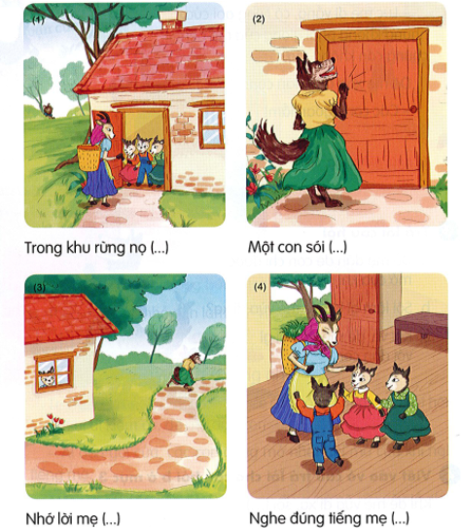
Quan sát tranh và kể lại câu chuyện

Slide 6
6. Quan sát tranh và kể lại câu chuyện Khi mẹ vắng nhà

Slide 7
7
Nghe viết

Slide 8
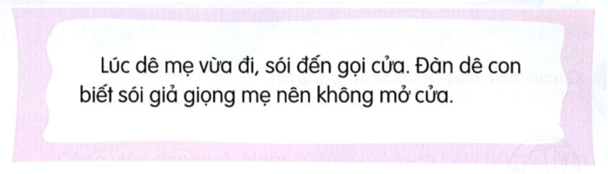
7. Nghe viết

Slide 9


Slide 10
8
Chọn chữ

Slide 11

8. Chọn chữ phù hợp thay cho bông hoa
a. c hay k?
kì lạ cỏ non kể chuyện
b. v hay d?
về nhà dê con vội vã

Slide 12
9
Luyện nói

Slide 13
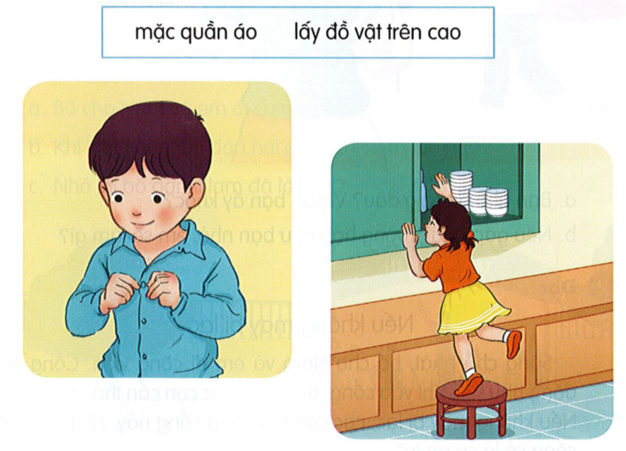
9. Quan sát tranh và dùng từ ngữ trong khung để nói theo tranh: Những gì em cần phải tự làm? Những gì không được tự ý làm?

Slide 14
10
Củng cố

